Slide 1
UML及形式化建模
Unified Modeling Language
Lecture_10 状态机/图
Text ch21、22、24、25
主讲: 姜宁康 博士
日期: 26/11/8

Slide 2
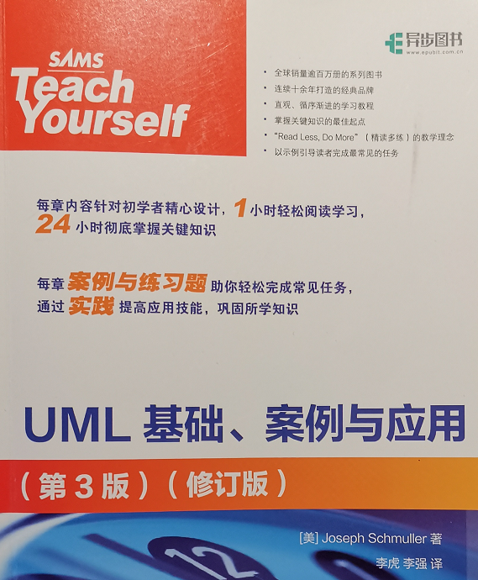
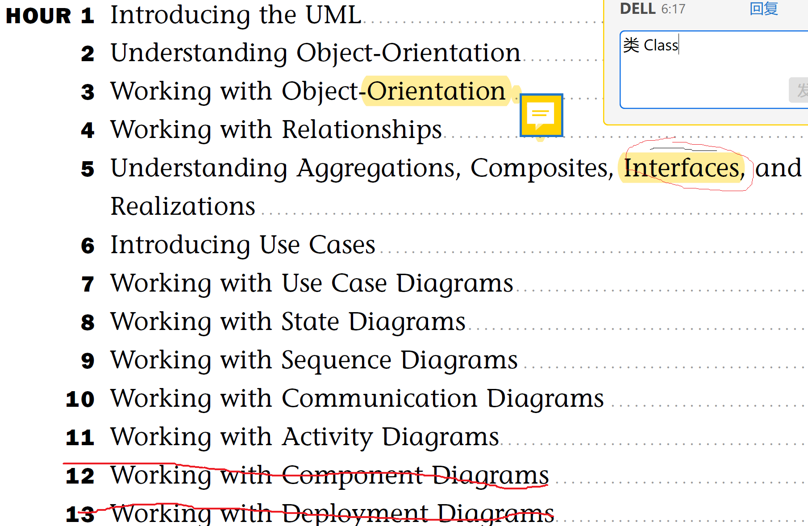
广告: 参考书，大家都去看了吗?
  当你对UML内容反复了解
  从不同的地方去了解的时候
  你会觉得看书是很轻松的事
UML Lecture, Author: NK Jiang
<number>/50

Slide 3
广告：月考二
时间 W12 （5.19）： 月考2
考试形式：待定
复习范围：
  重点在月考1之后 ~ W10-状态图
  教材：Ch6,7,13,16,19,20,21,22,24,25
  也不规避前面的知识:Ch1~5、8,17、18
  参考书、PPT
以月考代替期中考试
UML Lecture, Author: NK Jiang
<number>/50

Slide 4

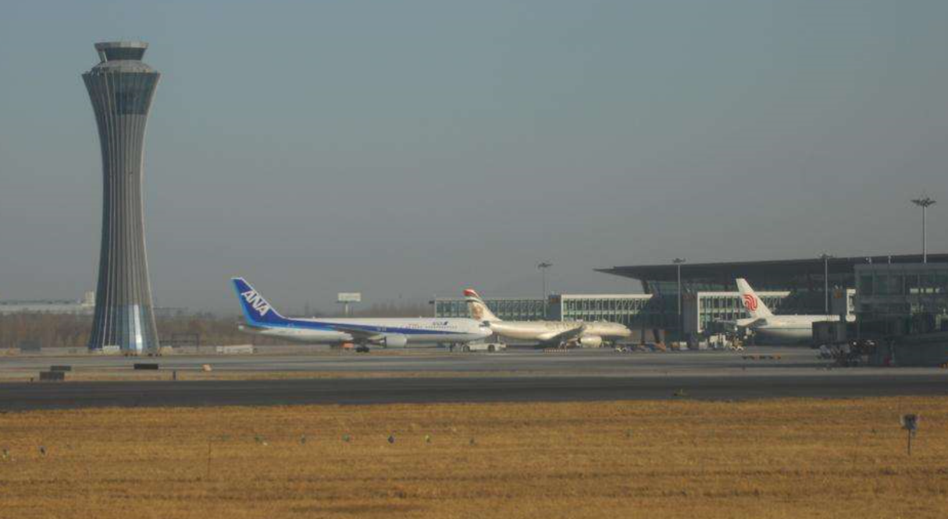
引入…
问题：当需要考察单个实体的动态行为时， 用UML如何来建模呢？
  什么是单个实体？
    一个软件系统？
    一个子系统？
    一个模块、一个构件？
  一个对象？
UML提供了建模机制：状态图，State Diagram
这张图的单个实体
机场控制塔
飞机
机场
每个实体有哪些可能的状态呢？
UML Lecture, Author: NK Jiang
<number>/50
Notes:
Class diagram
static information structure (“data”)
Use-case diagram
high level view of system services (functional)
State diagram
highly interactive control

Slide 5
本讲目标
内容
  教材Ch 21 事件和信号
  教材Ch 22 状态机
  教材Ch 24 时间与空间
  教材Ch 25 状态图
教学目标
  理解概念
    Event 事件
    State 状态
    Transition 迁移
    Activity 活动
      Entry, exit , do, include , internal_event
    Action 动作
    Statechart （State Machine Diagram）状态图
  UML 图形化表示
  简单应用
  高级知识
    子状态/组合状态/
    正交子状态/非正交子状态
    历史状态
    状态迁移表
UML Lecture, Author: NK Jiang
<number>/50

Slide 6
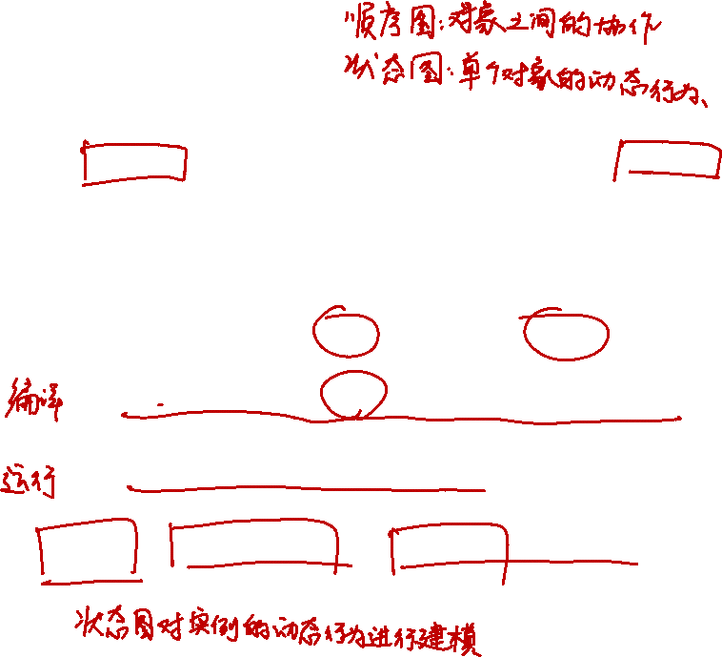
1. 业务规则与建模
业务规则（Business Rules），领域规则（Domain rules）
  业务规则与IT信息技术没有关系，它们纯粹是从领域规则中导出的例如，下面的业务规则：
    在check-in的过程中，每位乘客都分配到一个座位
    每一个航班中，每个座位只能分配给一位乘客
    航班一旦起飞，就不能被取消
业务规则分为两类：静态业务规则和动态业务规则
  静态业务规则：
    任何时间节点都可以验证的规则 （可以在类模型中处理）
  动态业务规则：
    只能在某些时间点才可以验证的规则，即，有事情发生时才可以验证
    这些业务规则，可以通过实例（对象）的动态行为来进行验证
状态图 对实例（对象）的动态行为 进行建模
  比较：顺序图 也是对 对象的动态行为进行建模，区别何在？
    一个是对象之间的协作 、（比较）一个是单个对象的动态行为
UML Lecture, Author: NK Jiang
<number>/50
Notes:
还有相当多的需求，没法描述成业务规则。

Slide 7
Ex1,汽车车厢灯建模Car Compartment Light
To model the behavior of a car compartment light. This light can be switched “on” or “off”. This light is sensitive to the following events “opening/closing of a door”, the “Switch button ”. The behavior is as the following:
  The light will be turned “on” when one or more of the doors are opened,
  When the door is locked, the light should go “off”,
  If the light was “on” , then a single “push and release” on the button, will switch “off” the light,
  If the light was “off”, then a single “push and release” on the button, will switch “on” the light
Questions:
  Create a model of this light.
解决途径→利用 状态图
UML Lecture, Author: NK Jiang
<number>/50

Slide 8
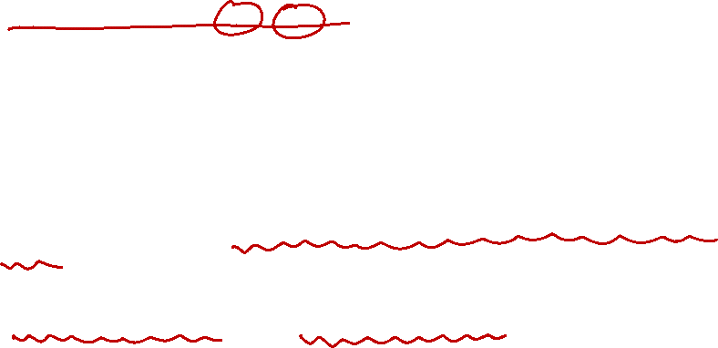
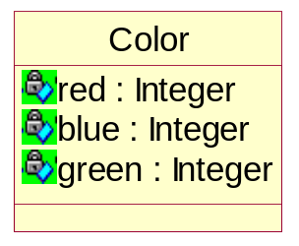
1. 概念: 状态
实例（对象）
  软件系统中单个重要的实体。从不同的视点(ViewPoint)可有不同的选择
    这单个实体，可以有不同的范畴：
      类的对象、构件、整个系统，用例所代表的功能模块
  原则：在选定的角度把要考察的事物（实体）看作一个整体
状态(state):
  是对象的生命期中的一个条件或状况
  在此期间，对象可以响应事件、执行某活动等
  例如，灯，有几个状态？
  例如类，color,
状态机(state machine) ：
  是一种行为，
  说明对象在它的生命期中, 响应事件所经历的状态序列 以及它们对每个事件的响应
状态图(state diagram)：
  状态机可以用状态图来可视化。
  状态图显示了一个状态机，它强调从状态到状态的控制流
亮, 暗
状态太多，并且无意义
UML Lecture, Author: NK Jiang
<number>/50

Slide 9
1. 概念：状态
行为的状态依赖、状态无关
  简单、独立的行为，或当前的行为并不依赖它们的过去时，不需要用一个状态机建模
    如对象的创建、撤销
    简单地调用另一个对象的操作、偶尔随机发生的动作
  状态依赖
    对象的当前行为依赖于过去，
    或者它的行为必须响应异步消息
  准则
    为具有状态依赖行为的对象而不是状态无关行为的对象建立状态机图
      如，手机对于按下某个按钮的反应，依赖于手机当前的状态
    在过程控制、设备控制、协议处理和通信领域等，通常有许多的状态依赖对象
UML Lecture, Author: NK Jiang
<number>/50

Slide 10
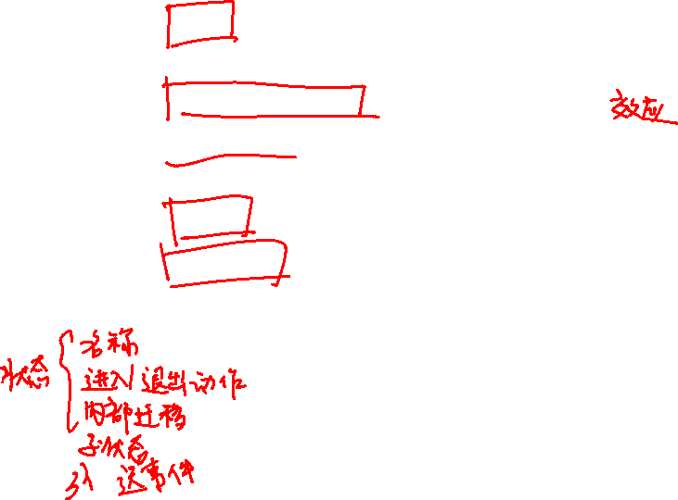
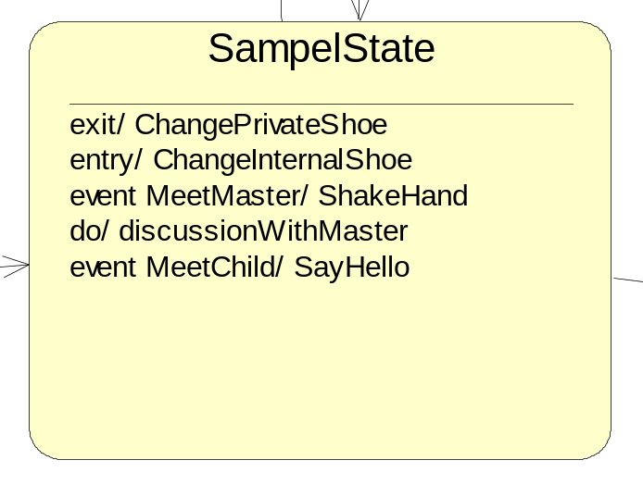
1. 概念: 状态
状态有以下几个部分组成：
  1）名称（name）
    每个单词首字母大写
  2）进入/退出动作(entry/exit action)
  3）内部迁移（internal transition）
    Transitions that are handled without causing a change in state
  4）子状态 (substate)
  5）延迟事件 (deferred event)
UML Lecture, Author: NK Jiang
<number>/50
Notes:
A list of events that are not handled in that state but, rather, are postponed and queued for handling by the object in another state

Slide 11
1. 概念: 事件
事件 Event
  是对一个在时间和空间上占有一定位置的、有意义的事情的描述
事件与状态
  在状态机的语境中，一个事件是一个激励的发生，它能够触发一个状态迁移
UML 对4种事件进行建模
  参量变化 change event
    布尔表达式值变化、定时器、溢出：是内部事件
  信号 signal (异步)
  调用 call （同步）
  时间事件 time event
UML Lecture, Author: NK Jiang
<number>/50
Notes:
Event: comes from outside the object modeled
Message: generates event for another object
Guard: outcome of internal object computation

Slide 12
1. 概念: 事件
  参量变化 change event
    布尔表达式值变化、定时器、溢出：是内部事件
  信号 signal (异步)
  调用 call （同步）
  时间事件 time event
    时间事件 是表示一段时间的推移
      用关键字after 后面跟着时间表达式
      用关键字at 表示某个绝对时间点上发生的时间事件
    变化事件 表示状态的一个变化或某些条件得到满足的事件
      用关键字 when后跟一个布尔表达式。当条件满足，则引发变化事件
UML Lecture, Author: NK Jiang
<number>/50

Slide 13
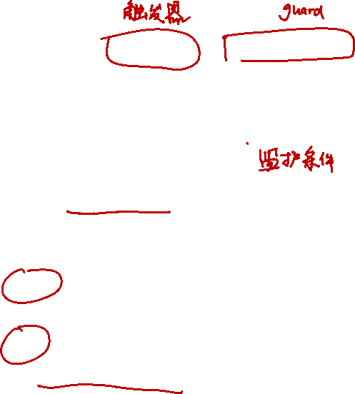
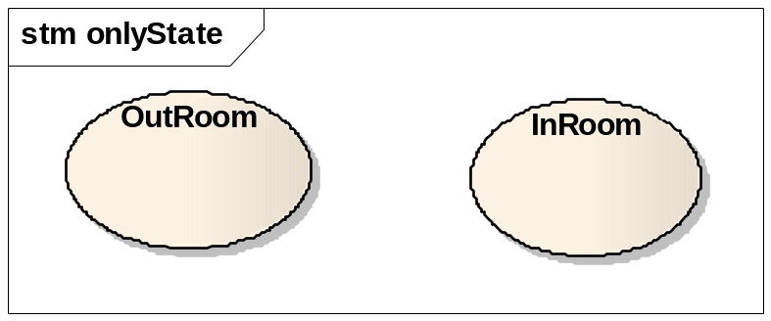
1. 概念: 迁移 Transition
迁移
  在状态A，发生事件并满足一定条件，转到状态B
  一个迁移由5部分组成
    源状态 source state
    事件触发器 event trigger （触发事件名称）
    触发条件 guard condition
    效应（effect) （或称，迁移动作）
      可执行的动作
    目标状态
特殊的迁移
  自身迁移 self transition
    从状态A 迁移到状态A
  内部迁移 internal transition
    在状态A内部 行为
UML Lecture, Author: NK Jiang
<number>/50
Notes:
不是每个对象、每个状态，都可以自身转移、内部迁移的。

Slide 14
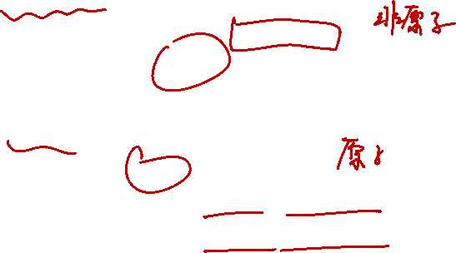
1. 概念:活动（Activity）和动作(Action)
在某一个状态下，对象可以进行的工作
  活动 Activity
    占用有限时间，并且可以中断的工作
      只在一个状态内部出现
  动作 Action
    瞬时完成，并且不可以中断的工作
      出现在一个状态的内部，与内部迁移相关联
      出现在一个状态的外部，与外部迁移相关联
UML Lecture, Author: NK Jiang
<number>/50

Slide 15
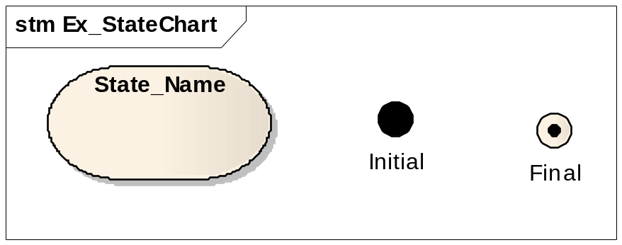
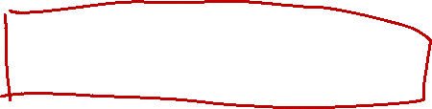
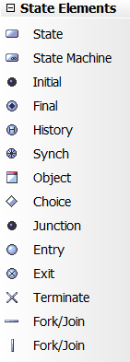
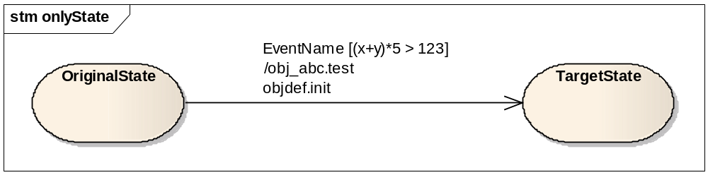
2、 状态的图形
状态
  一般状态：圆角矩形
  初始状态：实心圆
  结束状态：“牛眼” (bull’s eye)
事件
  触发事件名[触发条件]/迁移动作
    这三个部分都是可以省略的，但至少有一部分
    事件依附于表示迁移的箭线
迁移
  叉形箭头实线，从初始状态指向目标状态
UML Lecture, Author: NK Jiang
<number>/50

Slide 16
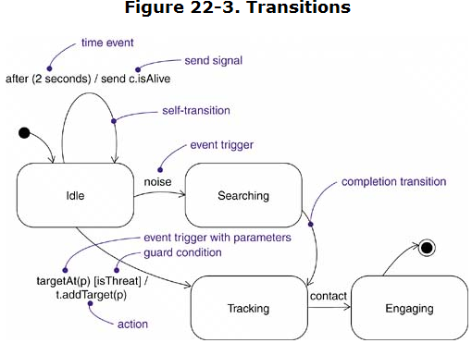
Ex, 状态图的迁移 transition
UML Lecture, Author: NK Jiang
<number>/50

Slide 17

3、 StateChart 建模
建模步骤
1、选择对象及视点
  简单类的实例
  构件
  整个系统 或子系统
  用例
2、定义 对象在生命期内可能存在的状态
  状态要有意义
  状态持续一定的时间
3、在每种状态下可以接受的事件及将要转去的新的状态
状态图建模注意事项：
  不允许孤立的状态存在
  不允许只进不出的状态迁移 (“黑洞”)
  不允许只出不进的状态迁移 (“奇迹”)
  不允许没有事件发生的迁移
    或者“迁移” 没有指明具体的事件
UML Lecture, Author: NK Jiang
<number>/50

Slide 18
3、例1：Car Compartment Light
To model the behavior of a car compartment light. This light can be switched “on” or “off”. This light is sensitive to the following events “opening/closing of a door”, the “Switch button ”. The behavior is as the following:
  The light will be turned “on” when one or more of the doors are opened,
  When the door is locked, the light should go “off”
  If the light was “on” , then a single “push and release” on the button, will switch “off” the light,
  If the light was “off”, then a single “push and release” on the button, will switch “on” the light
Questions:
  Create a model of this light.
解决途径→利用 状态图
UML Lecture, Author: NK Jiang
<number>/50

Slide 19
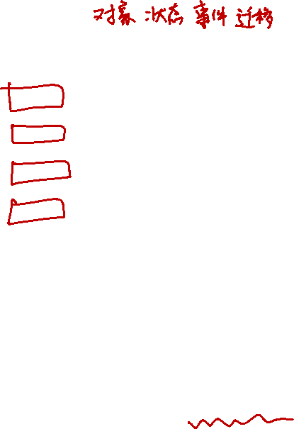

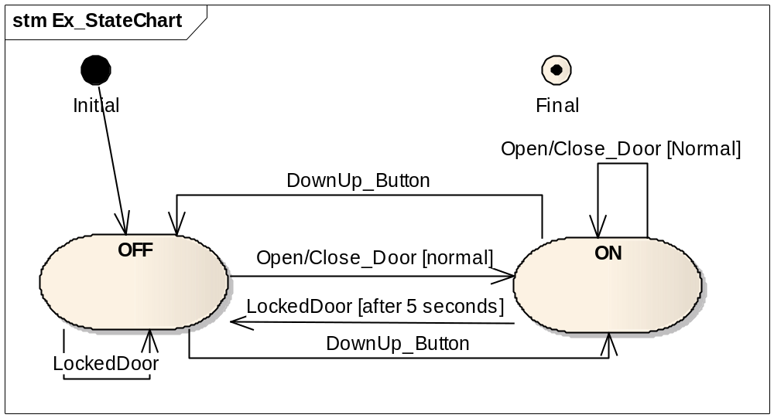
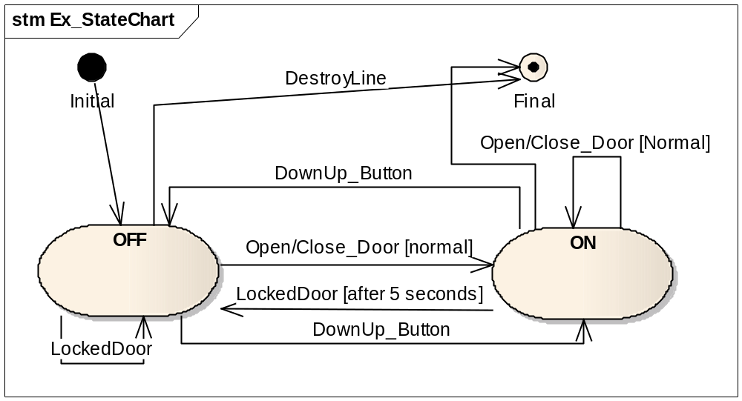
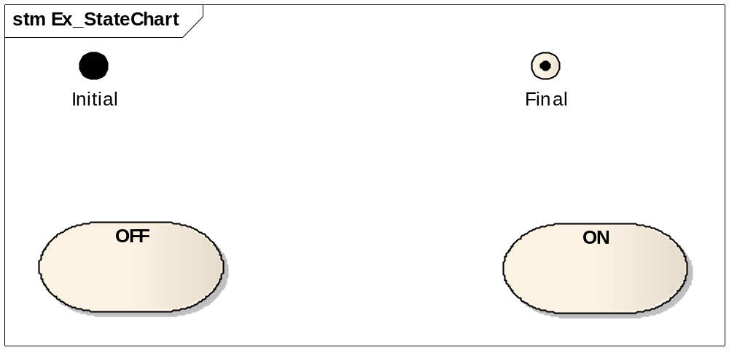
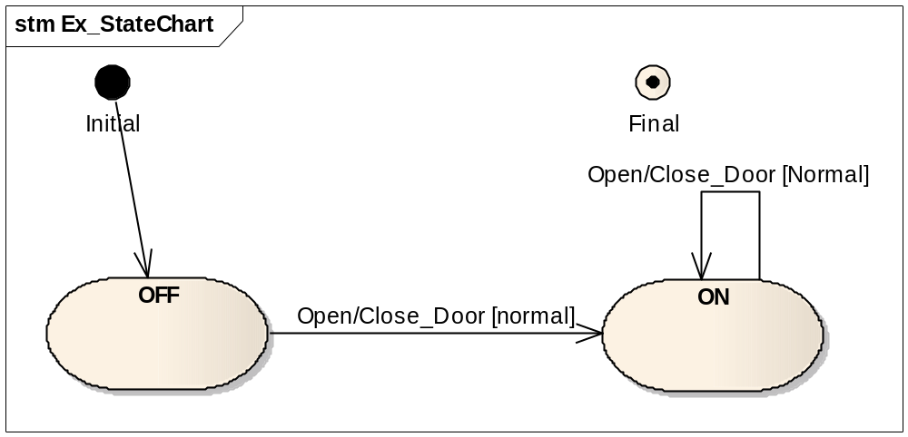
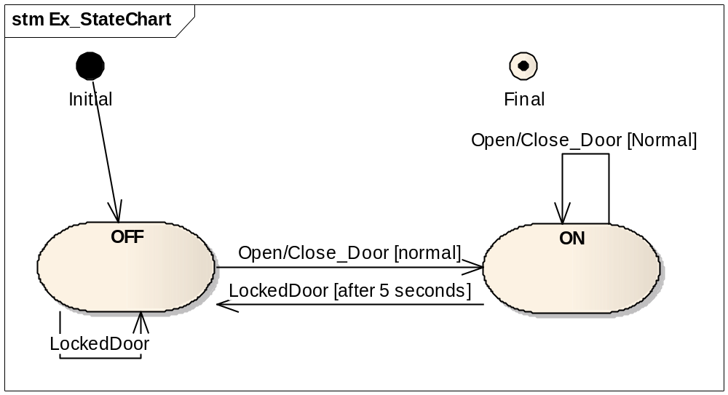
3、例1：Car Compartment Light
对象： car compartment light
状态：on , off
事件： opening/closing of a door, Press button
迁移: 业务规则
遗落的事件：
灯泡坏了
UML Lecture, Author: NK Jiang
<number>/50

Slide 20
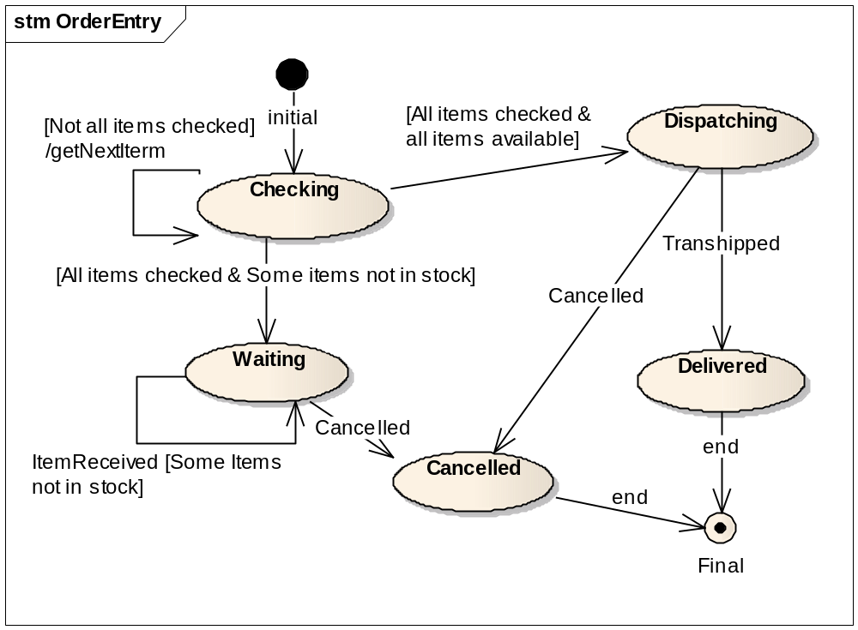
3：例2，Order Entry
UML Lecture, Author: NK Jiang
<number>/50

Slide 21
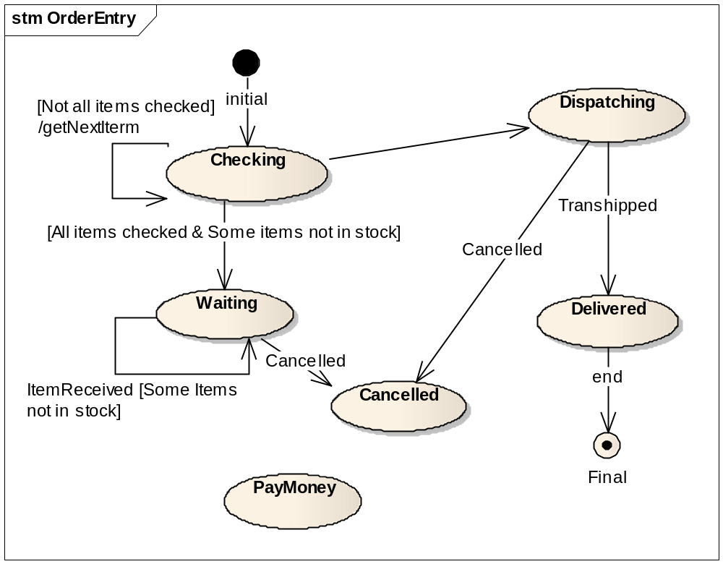
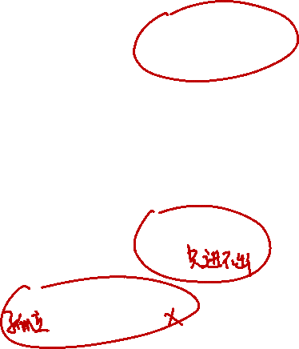
3，例3，Order Entry
此图有哪些问题？
UML Lecture, Author: NK Jiang
<number>/50

Slide 22
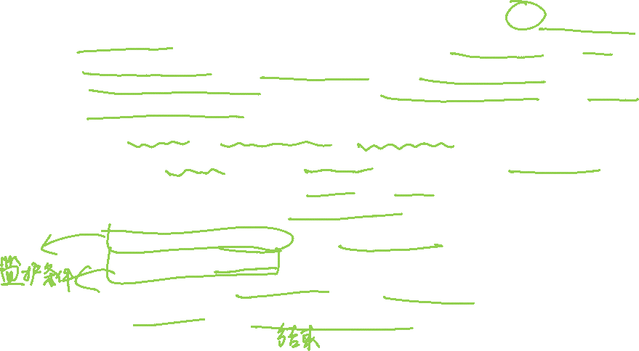
3，例4，用例和状态图
用例：借书
  借书业务在系统的业务建模中是一个用例，而这种用例是一个应对型对象。为简单起见，定义借书业务是由借书空闲(idle)、书目查询（finding）、借书（Lending）、预约（reservation）、取消预约（remove reservation）、借书成功（Success）、失败（Failure）7种状态组成。它们的之间的转换的主要事件为：
    从空闲状态到书目查询状态是由书目编号录入引发的；
    同样，查询失败也会引发查询状态转换到借书业务的空闲状态；
    查询成功的事件会激发从查询状态到借书状态；
    当所查到的书在库时则借阅成功转发成功显示状态；
    当所查到的书已预约时则激发取消预约事件；
    当所查到的书已借出则激发预约事件转入预约状态；
    在取消预约时如预约取消成功则转入借书状态；
    如预约成功则转入信息显示状态。
UML Lecture, Author: NK Jiang
<number>/50

Slide 23
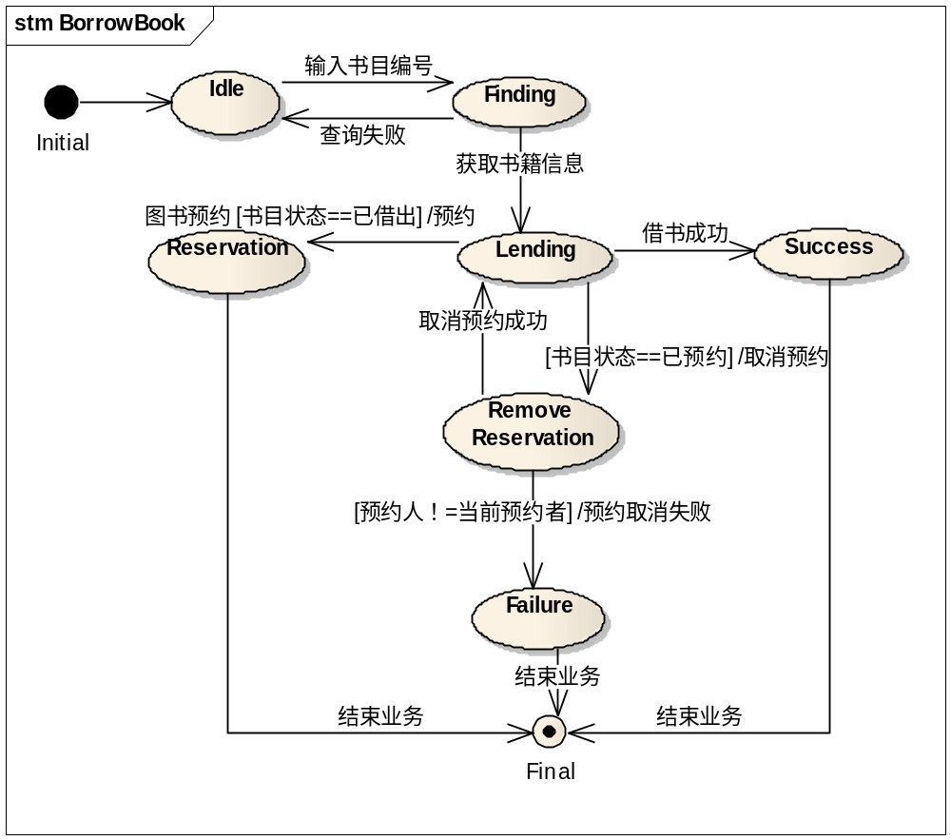
3，例4，用例和状态图
用例和状态图：借书业务
UML Lecture, Author: NK Jiang
<number>/50

Slide 24
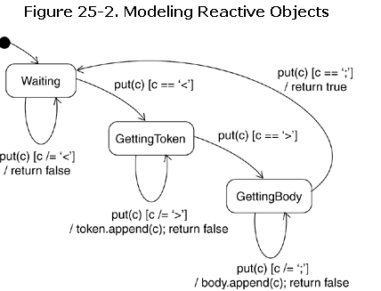
3，例5：正向工程：特定字符串处理 状态机
对反应型（reactive）对象建模
    其全部动作都附加到迁移上的状态机，称为米利机（Mealy Machine)
课本,图25-2,
  该机器被设计成能分析与语法相匹配的字符流：
    ‘<‘ string ‘>’ string ’;’ (Note: <标记串> 消息体;)
UML Lecture, Author: NK Jiang
<number>/50

Slide 25
代码生成（text ch 25.3.2)
class MessageParser {
  public boolean put(char c) {
    switch (state) {
    case Waiting: if (c == '<') {
      state = GettingToken;
      token = new StringBuffer();
      body = new StringBuffer(); }
      break;
    case GettingToken :
      if (c == '>') state = GettingBody;
      else token.append(c);
      break;
    case GettingBody :
    。。。
}
UML Lecture, Author: NK Jiang
<number>/50

Slide 26
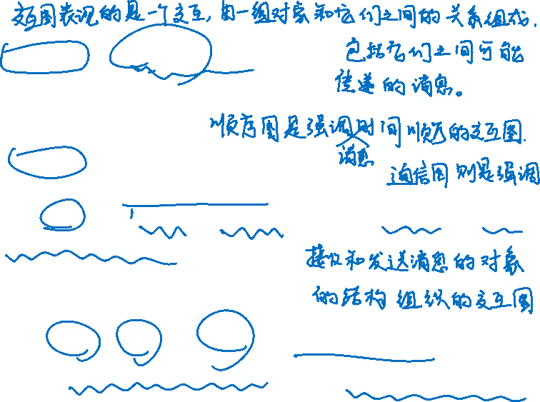
4. 比较状态图与交互图、活动图
交互
  对共同工作的 对象群体的 行为 建模
  动态行为
状态机
  对 单个对象的 行为 建模
    有时，可以对单个“完整系统”的行为建模
    说明对象在它的生命期中响应事件所 经历的状态序列以及对那些事件的 响应
  动态行为建模
活动图
  强调 从活动到活动的控制流、多个业务角色
  状态图是强调 对象潜在的状态和这些状态之间的迁移
UML Lecture, Author: NK Jiang
<number>/50

Slide 27

UML Lecture, Author: NK Jiang
<number>/50

Slide 28

课程休息
UML Lecture, Author: NK Jiang
<number>/50

Slide 29
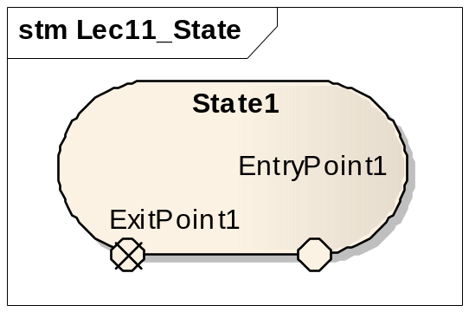
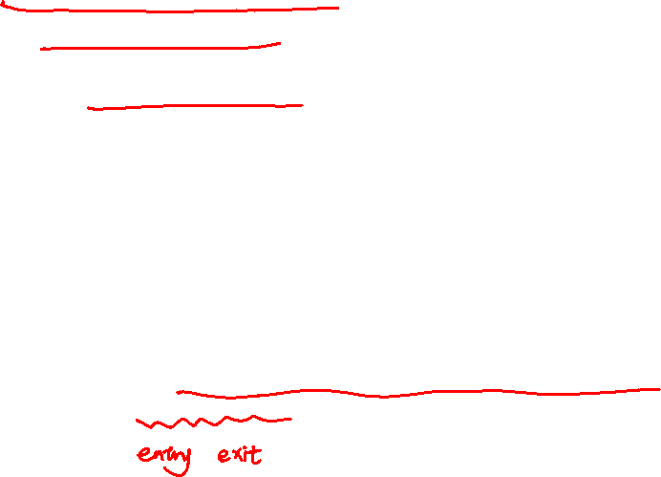
5. 状态机的高级概念
5.1 高级状态和迁移
  进入/退出动作(entry/exit)
    不可以有监护条件
    如c++
      构造函数 和析构函数
又如，许多图形/图象软件都有多个工具构成的工具栏
  用户可以用鼠标在工具栏上选择所需的工具。当某个工具被选中时，此工具的图标被加亮显示，以表示此工具当前正在工作，工具的切换机制可以用状态机来建模
  这时，每个工具的被选中都是状态机里的一个状态
  当转入任何一个工具的选中状态时，无论在此之前被选中的工具是那一个，被选中的工具的图标都要被加亮显示
  当任何一个被选中的工具被退出选中时，它的图标都要被恢复正常显示
  对于这种在状态的转入/转出时刻被执行的动作（加亮／正常显示），可以用状态的入口/出口动作来描述
UML Lecture, Author: NK Jiang
<number>/50

Slide 30
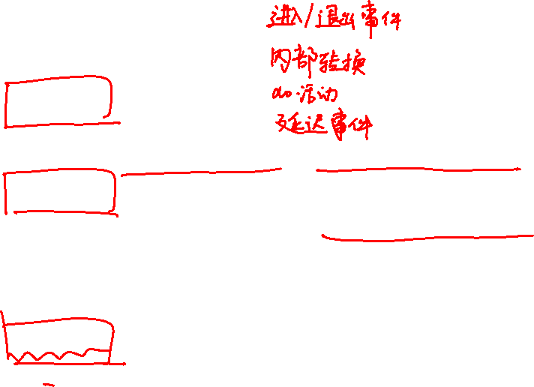



5. 状态机的高级概念
5.1高级状态和迁移
  内部转换
    内部迁移不同于 自身迁移
    内部迁移只执行内部的动作， 不执行进入/退出动作
  Do 活动
    当对象处于某一个状态时，希望对一个持续的活动建模
    UML 用特殊的do 迁移来表示
      执行了进入动作后在一个状态内部所作的工作（如一个动作序列）
  延迟事件
    处于状态A， 来了事件e, 在A中不处理。当系统到了状态B时，处理消息e.
    例如，系统需要“异步处理转为同步处理”时
UML Lecture, Author: NK Jiang
<number>/50

Slide 31
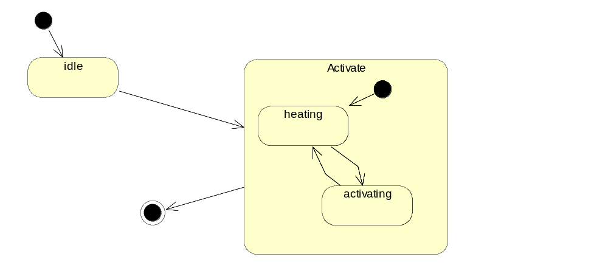
5. 状态机的高级概念
5.2 子状态机
子状态是嵌套在另一个状态中的状态
UML Lecture, Author: NK Jiang
<number>/50

Slide 32
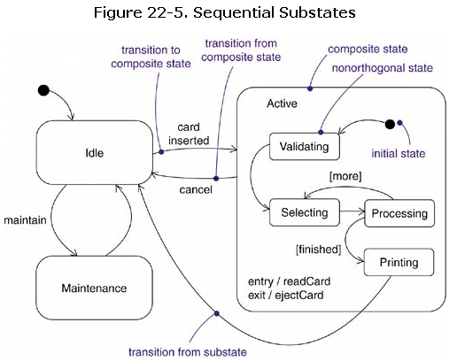
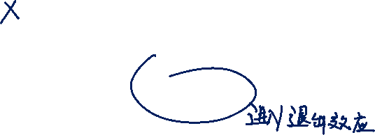
5. 状态机的高级概念
5.2 子状态机
UML Lecture, Author: NK Jiang
<number>/50

Slide 33
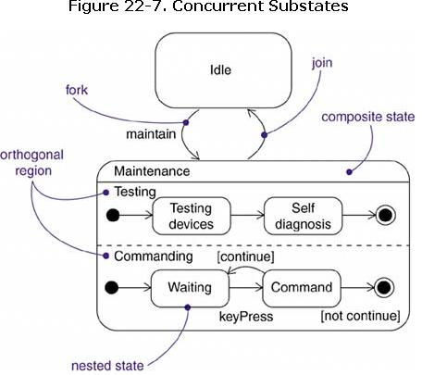


5. 状态机的高级概念
5.2 子状态机
  非正交子（顺序）状态：转态不相交，一次只能处于一个子系统
    ‘游泳’和‘开汽车’是不相交的
  正交（并发）子状态
    在一个语境中，并发地执行两个或多个状态机
    如 ‘等人’ 和 ‘看书’是相交的
UML Lecture, Author: NK Jiang
<number>/50

Slide 34


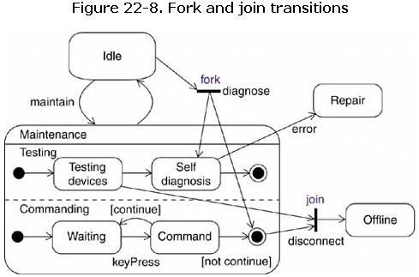

5. 状态机的高级概念
5.2 子状态机
  分岔和汇合
    分岔：从一个外部状态直接迁移到一个或多个正交状态
    从带有正交区域的组合状态内的任一状态离开的迁移导致控制离开所有的其它正交区域
      如，发生错误，从而迫使所有并行计算都被中断

Slide 35
5. 状态机的高级概念
5.3 状态图之间的交互
  Objects communicate by sending messages to each other.
  Messages are realized by events and transitions in state diagram.
  The object that sends a message is said to generate an event.
    Modeled by the action associated with the transition
  The object that receives the message is said to realize / accept that event.
UML Lecture, Author: NK Jiang
<number>/50

Slide 36
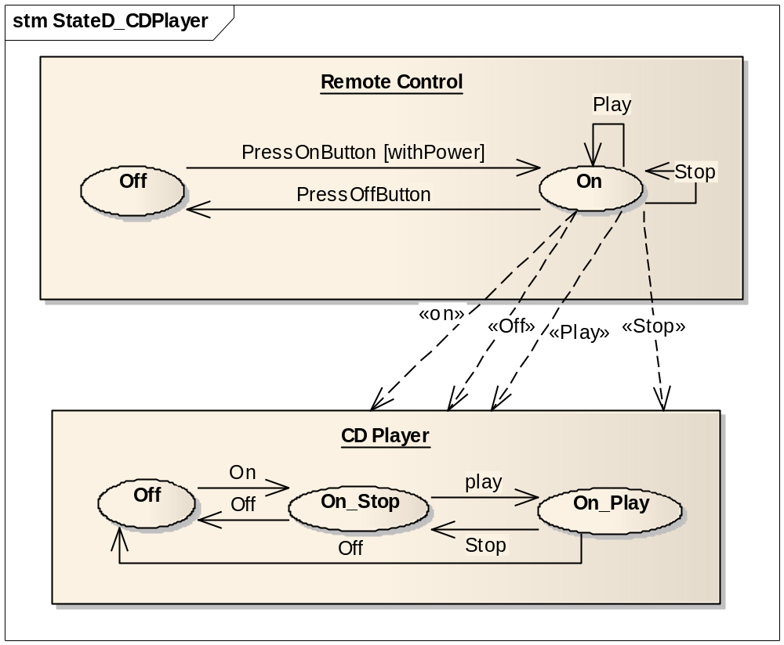
5. 状态机的高级概念
5.3 状态图之间的交互 ： 遥控器和 CDPlayer
UML Lecture, Author: NK Jiang
<number>/50

Slide 37

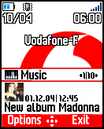
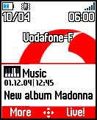
6状态机在业界的应用
If no new live!Cast message has arrived
SKL
The ten last news are displayed in the ticker
IF A NEW LIVE!CAST MESSAGE HAS ARRIVED
SKL
UML Lecture, Author: NK Jiang
<number>/50

Slide 38
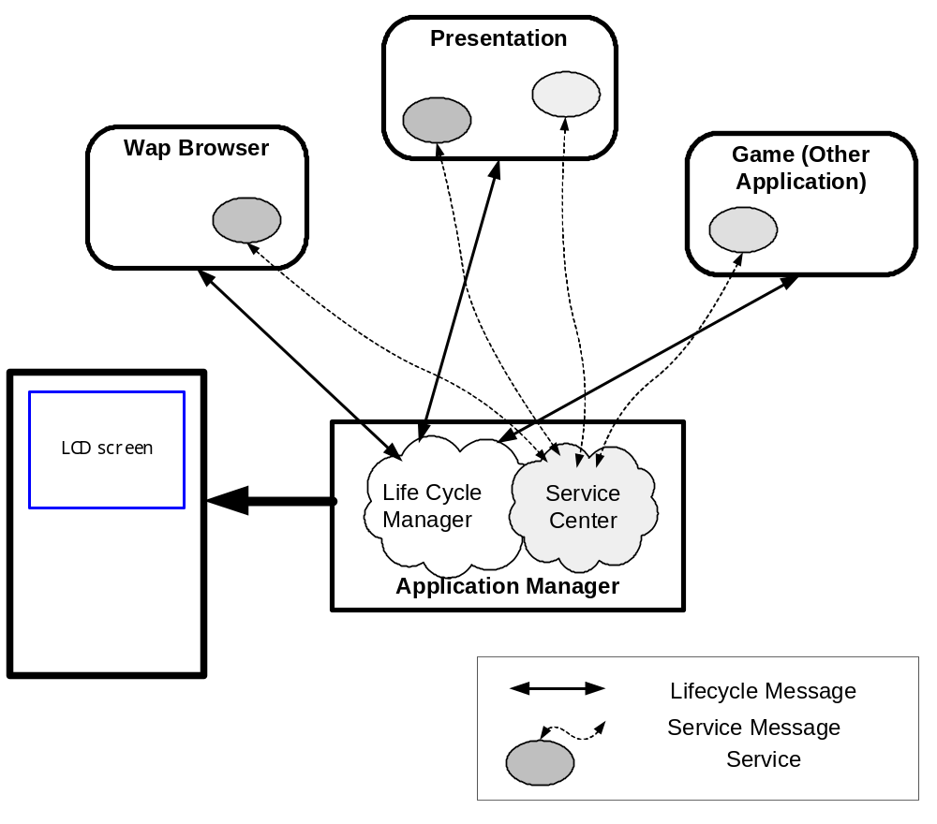
6状态机在业界的应用案例
Application Manager
UML Lecture, Author: NK Jiang
<number>/50

Slide 39
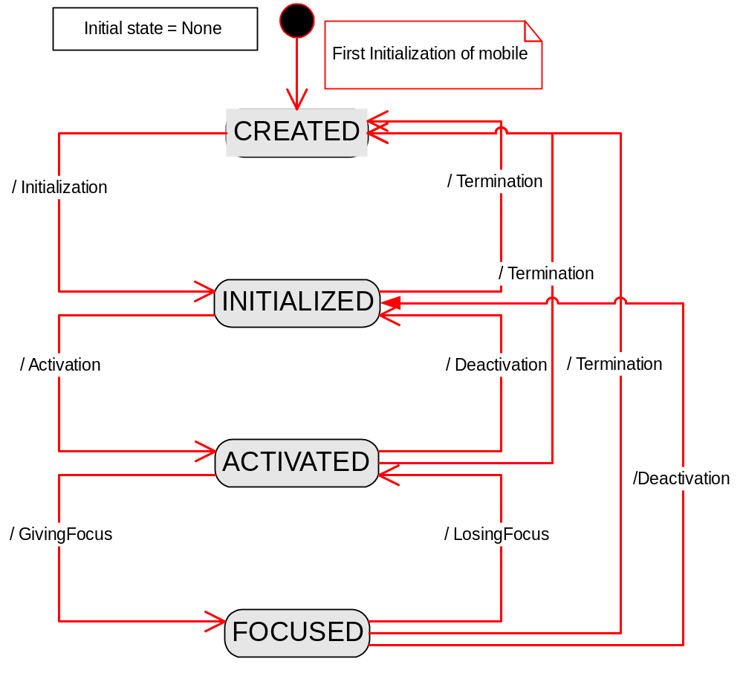
案例：Application Manager
AM will keep each application’s state:
Application has these stable states:
Created
Initialized
Activated
Focused
And these transient state:
INITIALIZING
ACTIVATING
DEACTIVATING
FOCUSGAINING
FOCUSLOSING
TERMINATING
UML Lecture, Author: NK Jiang
<number>/50

Slide 40
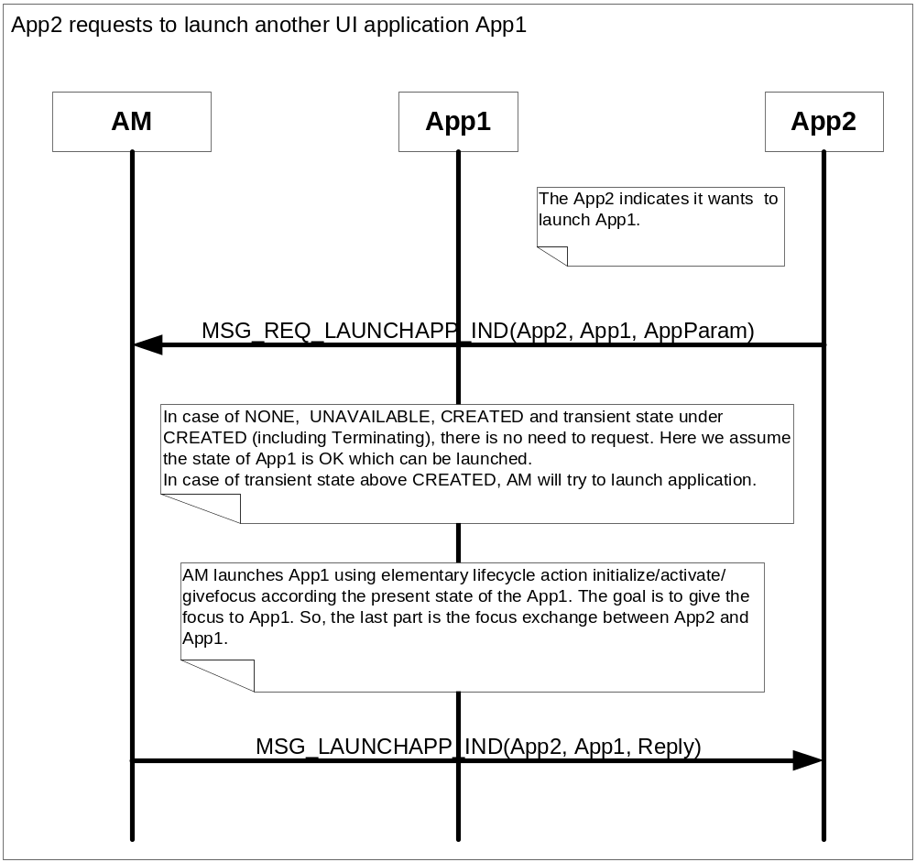
案例：Application Manager
UML Lecture, Author: NK Jiang
<number>/50

Slide 41
案例：Application Manager：状态表
Original State | Legal Action | Reply From App | New State | Note
Created | Initialization | OK | INITIALIZED
 |  | AlreadyDoneAction | INITIALIZED
 |  | Other Error | Original State
 |  | Before Reply | Initializing
UML Lecture, Author: NK Jiang
<number>/50

Slide 42
案例：Application Manager：状态表
Original State | Legal Action | Reply From App | New State | Note
INITIALIZED | Initialization | OK | Original State | For getting new parameters for application.
 |  | AlreadyDoneAction | Original State
 |  | Other Error | Original State
 |  | Before Reply | Original State
 | Activation | OK | ACTIVATED
 |  | AlreadyDoneAction | ACTIVATED
 |  | Other Error | Original State
 |  | Before Reply | Activating
 | Termination | OK | CREATED
 |  | AlreadyDoneAction | CREATED
 |  | Other Error | UNAVAILABLE
 |  | Before Reply | Terminating
UML Lecture, Author: NK Jiang
<number>/50

Slide 43
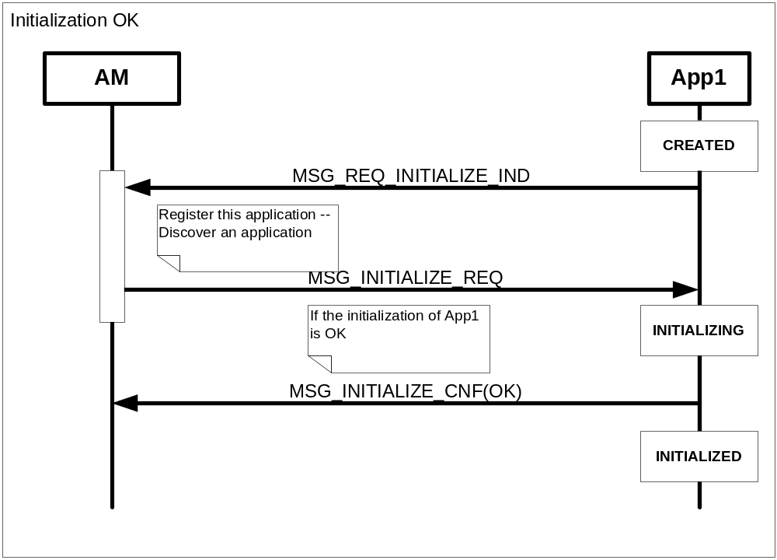
案例：Application Manager：状态迁移
UML Lecture, Author: NK Jiang
<number>/50

Slide 44
Source code for: givefocus
void iams_in_req_givefocus_ind( const eAM_APPLI AppID,
const eAM_CAUSE cause )
{
eAM_STATE State = cAM_SS_NONE;
iams_get_app_curr_state(AppID, &State);
switch( State )
{
/*valid states for get focus request*/
case cAM_SS_ACTIVATED:
case cAM_TS_GIVING_FOCUS:
case cAM_TS_LOSING_FOCUS:
{
if( AppID != g_focused_appli )
{
/* save the requster appli, after current application lose
its focus give the focus to the new requster */
/* this cause will be need for confirmation */
g_req_focus_cause = cause;
g_need_focus_appli = AppID;
else
{
/* no valid application have focus, maybe this is the first
time to give focus to a valid application,no need to lose
}
}
break;
}
default :
/*error*/
INEM_DEFENSE( IACX_ERR_AM_UNEXPECTED_EVT );
break;
}
}
UML Lecture, Author: NK Jiang
<number>/50

Slide 45
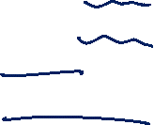
7. 练习
用状态图来表示
  销售处理
  状态：
    WaitingForSale
    EnteringItems
    WaitingForPayment
    AuthorizingPayment
UML Lecture, Author: NK Jiang
<number>/50

Slide 46
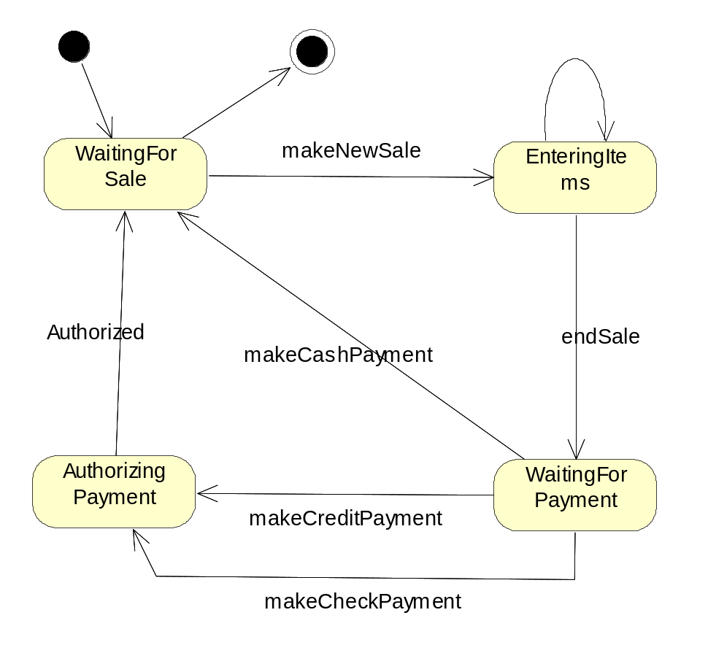
用状态图来表示:销售处理
UML Lecture, Author: NK Jiang
<number>/50

Slide 47
练习： 状态图案例：微波炉 “控制单元”
Waiting
do/ display("Off")
exit/ display("Time?")
StateChart for microwave
oven "control unit"
Power turned on
Set time
do/ time = getTime()
exit/ timer.setTime(time)
[ Door open ]
[ Door closed ]
Door closed
Time out
Disabled
Operating
do/ display("Close Door")
do/ display ("time left")
Door open
entry/ heatingElement.powerOn()
exit/ heattingElement.powerOff()
- timer and heatingElements are additional objects
- Power can be on or off
- Time can be set after the power has been turned on

Slide 48
练习：请画出描述该业务的状态图
电话机通常在未接打电话时是处于待机状态（idle），当用户开始拨打电话时，电话机就进入了拨号状态（dialing）。如果呼叫成功，即电话机接通，电话机就处于通话状态（talking）；如呼叫失败则停止呼叫，重新进入空闲状态（idle）。当有电话接入时，电话机首先会进入响铃的状态；如果用户接听电话（pick up），电话机就转入通话状态（talking）；如拒接来电（refused），电话机又回到空闲状态。
UML Lecture, Author: NK Jiang
<number>/50

Slide 49
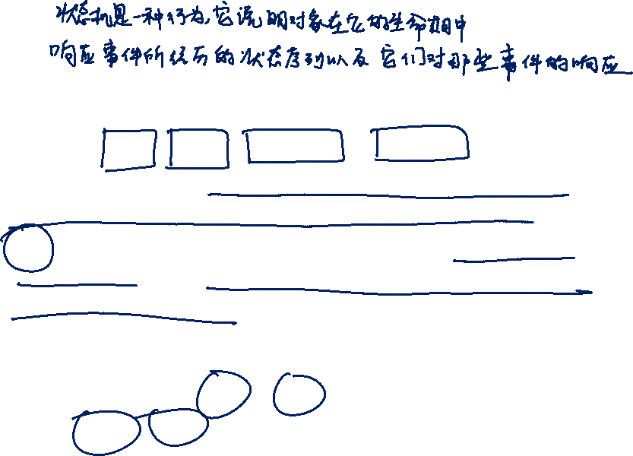



小结
事件(Event)，是指对一个在时间和空间上占据一定位置的有意义的事情的规格说明。
事件包括信号、调用、时间推移或状态改变。
状态（State）是指在对象的生命周期中满足某些条件、执行某些活动或等待某些事件时的一个条件或状况。
转换是两个状态间的一种关系，表示对象将在当前状态中执行动作，并在某个特定事件发生而某个特定的条件满足时进入后继状态
状态图显示了状态机。活动图和状态图是对一个对象的生命周期进行建模，是描述对象随时间变化的动态行为。 活动图显示的是从活动到活动的控制流，状态图则显示的是从状态到状态的控制流
UML Lecture, Author: NK Jiang
<number>/50

Slide 50
作业
UML_W10
  从家庭用冰箱系统中，找出一个观察对象，分析它们有意义的状态、以及可能发生的事件、对事件的处理
  分析每个状态的名字、含义，然后画出状态图
UML Lecture, Author: NK Jiang
<number>/50

Slide 51
End
UML Lecture, Author: NK Jiang
<number>/50

